Slide 1
解密双十一之电商秒杀系统实战
Notes:
这就是我们即将开始的课程，引入标题后。大家好，开始课程之前，我先进行简单的个人介绍，牛皮吹完了，我们言归正传，大家都知道
电商业务：阿里，京东，拼多多，亚马逊
业务规模和技术难度来说，电商系统组成：商品和类目，搜索和推荐，交易和订单，支付和结算，营销和优惠，供应链和物流，会员和权益、买家和卖家等，
引入秒杀系统，一秒杀完，火车票，秒杀系统的特点

Slide 2
课程内容
课程介绍和课程目标
系统分析设计与实现
性能度量和压力测试
架构持续优化和演进

Slide 3
课程介绍和课程目标
课程简介
前序知识
课程目标
Notes:
提前的整体视角
知识体系和非入门，理解和共鸣
程度，解决问题，上升台阶

Slide 4

课程介绍和课程目标
课程简介
本课程通过历年电商双十一中最常见的秒杀业务场景，来学习在超高并发场景下，如何保障秒杀系统的高性能、高可用和高一致性架构
什么是系统的高可用、一致性和高性能呢？
Notes:
双十一实战背景
秒杀特点典型，完整，高并发代表性
举一反三，触类旁通，吾生也有涯，而知也无涯。以有涯随无涯，殆已！

Slide 5
课程介绍和课程目标
课程简介
高可用【稳】
高可用:指流量符合预期时肯定要稳定；流量超出预期时也同样不能掉链子，要保证秒杀活动顺利完成
秒杀系统衡量
三大核心指标
一致性【准】
一致性，指的是数据的一致性；秒杀5台小米手机，那就只能成交5台，多一台少一台都不行
高性能【快】
高性能，指的是系统响应快，用户体验好；不会出现系统异常或下单很慢等情况
Notes:
先解释概念，再提出衡量标准
其他标准后面再说，伸缩性，安全性，可扩展性

Slide 6
课程介绍和课程目标
前序知识
熟悉Java、Spring Boot和Eclipse/IDEA
熟悉MyBatis、MySQL和Redis
熟悉Maven、Linux/Unix和Shell
Notes:
阿里自成体系的对应产品

Slide 7
课程介绍和课程目标
课程目标
掌握电商中秒杀业务及其具体设计和实现
掌握超高并发架构的理论和具体实践方法
掌握衡量系统架构优劣的理论和度量手段
Notes:
清晰的目标等于成功了一半
抛砖引玉，真正有所得
理论指导的实战，接近阿里京东等大厂，理论，为什么
量化和可视化，健康，容量，公说公有理婆说婆有理，度量好坏，指引方向，优化方向和瓶颈识别，心中有底

Slide 8
课程介绍和课程目标
本章小结
学习这门课我们要达到怎样的目标
学好这门课需要准备哪些前序知识
学完这门课能得到什么收获和提升
Notes:
面试

Slide 9
系统分析设计和实现
秒杀的系统分析
秒杀的系统设计
秒杀的系统实现
Notes:
开发三部曲，以盖房子施工类比，分析：需求来源于业务场景。设计：水电煤网。实现：施工队进工地。还有上线运维，不断迭代（第四部分）
熟悉软件工程全流程，得到一个基本可用的秒杀系统

Slide 10
系统分析设计和实现
系统分析
业务场景
技术目标
Notes:
系统分析是分析什么

Slide 11

系统分析设计和实现
系统分析-业务场景
Notes:
眼见为实，时间、库存，低价隐隐流量，买不到高并发

Slide 12
系统分析设计和实现
系统分析-业务场景
大量用户在同一时间，抢购同一商品，瞬时流量激增
用户数量远大于库存数量，只有少部分用户能够成功
实际卖出商品不能超出计划卖出的商品，即不能超卖
Notes:
没有业务场景，就没有技术目标

Slide 13
系统分析设计和实现
系统分析-技术目标
支撑千万级高并发的秒杀系统稳定
控制秒杀活动的开始和结束的状态
防止库存被超卖导致资损或卖不完
Notes:
清晰的目标等于成功了一半，技术目标与业务场景的关联

Slide 14
系统分析设计和实现
系统设计-架构设计
客户端
PC/App
PC/App
接入层
Nginx
Nginx
应用层
秒杀应用
秒杀应用
下单应用
数据层
MySQL
MySQL

Slide 15
系统分析设计和实现
系统设计-存储设计（数据库）
（1）t_campaign
（2）tb_campaign_item
campaign_id | 活动ID
start_time | 开始时间
end_time | 结束时间
status | 活动状态
product_id | 商品ID
stock | 库存
campaign_id | 活动ID
status | 商品状态

Slide 16
系统分析设计和实现
系统设计-存储设计（缓存）
缓存活动信息
缓存库存信息
<campaignId, CampaignInfo>
public class CampaignInfo{
long campaignId;
long startTime;
long endTime;
int status;
}
<itemId, ItemInfo>
public class ItemInfo{
String itemId;
long stock;
long campaignId;
int status;
long versionNo;
}
Notes:
状态缓存
库存缓存
商品id+库存
商品id+状态
讲解点：
状态控制：定时任务控制
缓存和数据库一致性如何保障
缓存失效和更新策略

Slide 17
系统分析设计和实现（应用设计）
用户
秒杀应用
库存
下单应用
订单
点击抢购
获取库存
返回库存
校验库存
1.1 提示库存不足
1.2 库存足够，扣减库存
1.2.1 提示扣减库存失败
1.2.1 扣减库存失败
1.2.2 扣减库存成功
1.2.2 下单
1.2.2 创建订单
1.3.1 创建订单成功
1.3.1 提示下单成功
1.3.1 下单成功
1.3.2 创建订单失败
1.3.2 提示下单失败
1.3.2 下单失败
Notes:
1 图修改
2 秒杀加上下单
3 缓存与数据库的同步
4
写操作的顺序是： （1）淘汰cache； （2）写数据库； （3）在经过“主从同步延时窗口时间”后，再次发起一个异步淘汰cache的请求； 读操作的顺序是： （1）读cache，如果cache hit则返回； （2）如果cache miss，则读从库； （3）读从库后，将数据放回cache； 建议为所有cache中的item设置一个超时时间。
5、存储系统
6、缓存与存储的关系
7、事务设计

Slide 18
系统分析设计和实现（应用设计）
秒杀应用
库存缓存
库存库
从缓存获取库存
1.1 存在，返回库存
1.2 不存在，查数据库
1.2 返回库存
更新库存到缓存
扣减库存
失效缓存
更新数据库
2.1 更新成功
2.2 更新失败
更新缓存
Notes:
1 图修改
2 秒杀加上下单
3 缓存与数据库的同步
4
写操作的顺序是： （1）淘汰cache； （2）写数据库； （3）在经过“主从同步延时窗口时间”后，再次发起一个异步淘汰cache的请求； 读操作的顺序是： （1）读cache，如果cache hit则返回； （2）如果cache miss，则读从库； （3）读从库后，将数据放回cache； 建议为所有cache中的item设置一个超时时间。
5、存储系统
6、缓存与存储的关系
7、事务设计

Slide 19
系统分析设计和实现
系统实现
开发
部署
运行

Slide 20
系统分析设计和实现
本章小结
掌握秒杀系统的分析方法
掌握基本秒杀系统的设计
能独立实现基本的秒杀系统
Notes:
面试

Slide 21
系统分析设计和实现
系统设计-应用设计
Notes:
1 图修改
2 秒杀加上下单
3 缓存与数据库的同步
4
写操作的顺序是： （1）淘汰cache； （2）写数据库； （3）在经过“主从同步延时窗口时间”后，再次发起一个异步淘汰cache的请求； 读操作的顺序是： （1）读cache，如果cache hit则返回； （2）如果cache miss，则读从库； （3）读从库后，将数据放回cache； 建议为所有cache中的item设置一个超时时间。
5、存储系统
6、缓存与存储的关系
7、事务设计

Slide 22
性能度量和压力测试
压力测试理论
压测准备
压测执行
压测结果分析
Notes:
面试

Slide 23
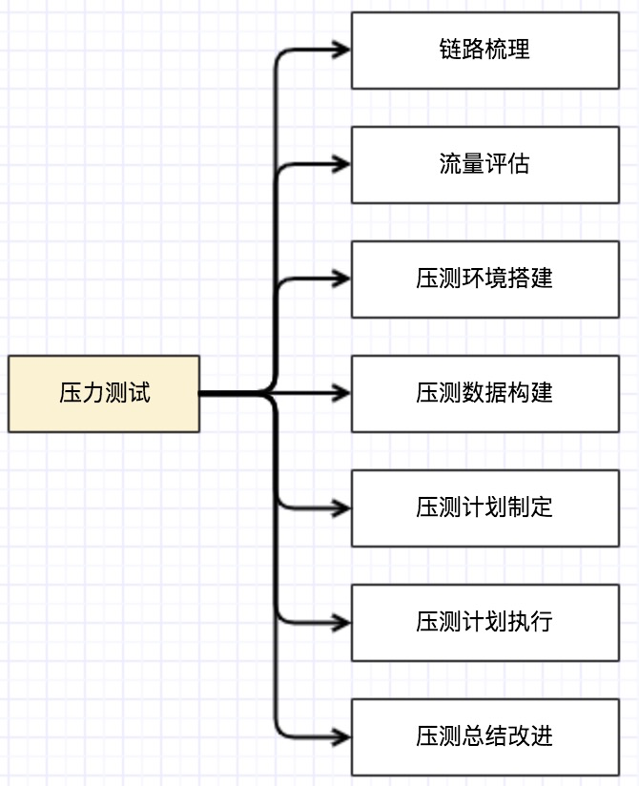
架构度量和压力测试
压测测试理论
Notes:
1、补充压测的理论：纯理论+BAT怎么做的
2、指标+系统环境的一致性（预发，生产）、压测模型的构造

Slide 24
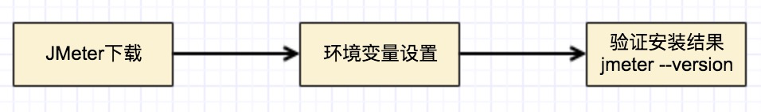
架构度量和压力测试
压测准备（Jmeter）
Notes:
1、补充压测的理论：纯理论+BAT怎么做的
2、指标+系统环境的一致性（预发，生产）、压测模型的构造
http://jmeter.apache.org/usermanual/index.html

Slide 25
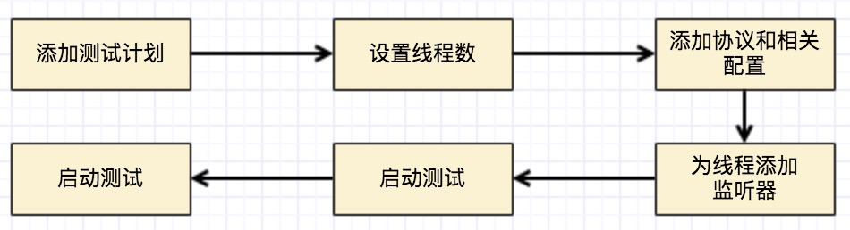
架构度量和压力测试
压测执行
Notes:
1、只讲述业务指标：qps rt
2、参考：jmeter的最佳实现
3、demo需补充障碍

Slide 26
架构度量和压力测试
压测结果分析
Notes:
1、补充压测的理论：纯理论+BAT怎么做的
2、指标+系统环境的一致性（预发，生产）、压测模型的构造
http://jmeter.apache.org/usermanual/index.html

Slide 27
架构度量和压力测试
本章小结
压测理论
Jmeter压力测试
压测结果分析
Notes:
面试

Slide 28
架构持续优化和演进
秒杀架构演进
压测准备
压测执行
压测结果分析
Notes:
面试

Slide 29
系统分析设计和实现
系统设计-通用架构设计理论
通用架构设计理论
理论 到 实践
秒杀系统架构设计
自顶向下、分而治之
存储设计
应用设计

Slide 30
系统分析设计和实现
系统设计-通用架构设计理论
简单问题
同类问题
复杂问题
分层
模块化
拆解
归类

Slide 31
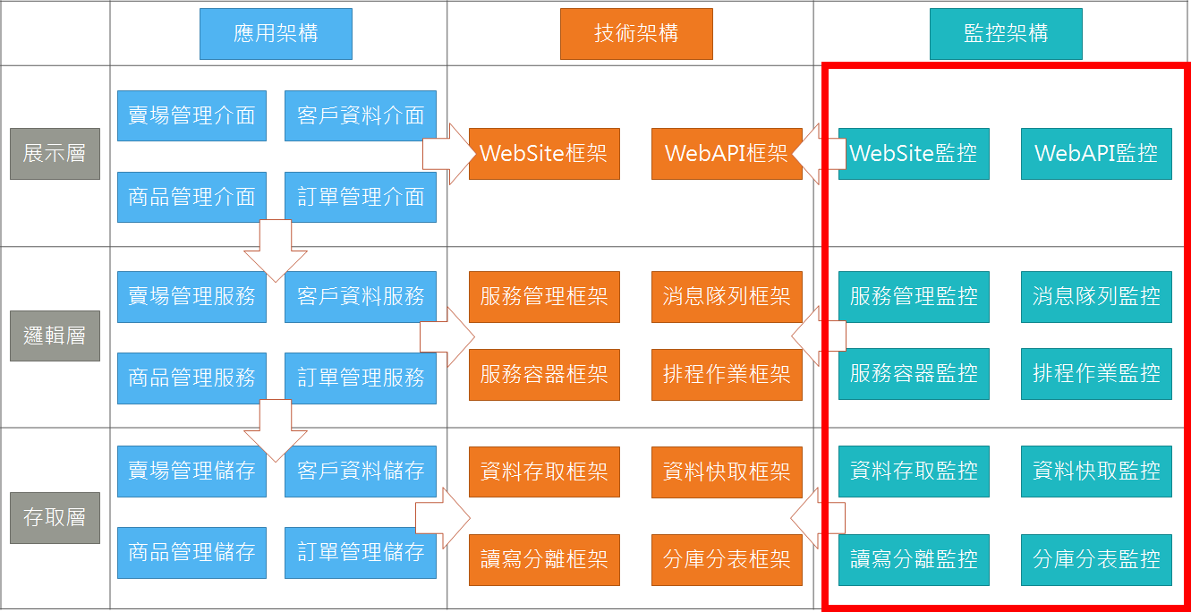
系统分析设计和实现
系统设计-通用架构设计理论

Slide 32
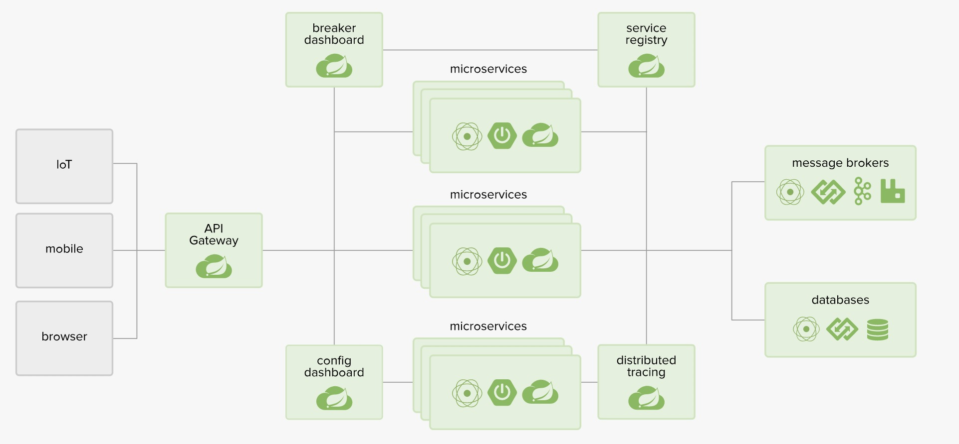
系统分析设计和实现
系统设计-通用架构设计理论

Slide 33
系统分析设计和实现
系统设计-通用架构设计理论
高性能
可伸缩
安全性
高可用
可扩展
5大架构维度

Slide 34
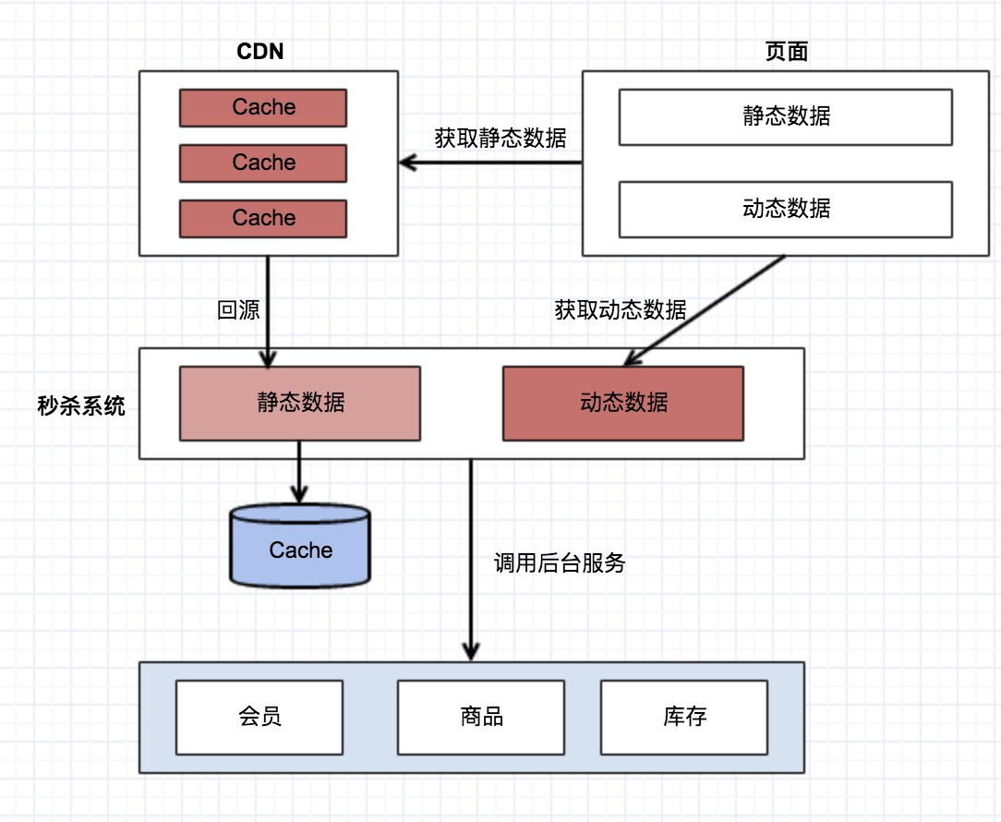
系统分析设计和实现
系统设计-存储设计（缓存）
1、缓存如何更新？
2、如何设计缓存失效？
Notes:
缓存结构
K-V结构：
<product_id, stock_info>
1、DB缓存的补充
2、图要想想怎么来画
3、缓存的更新、缓存的预热、缓存失效，缓存击穿、缓存雪崩 的影响
4、整体链路的缓存，从端侧、接入层、cdn、应用到db缓存

Slide 35
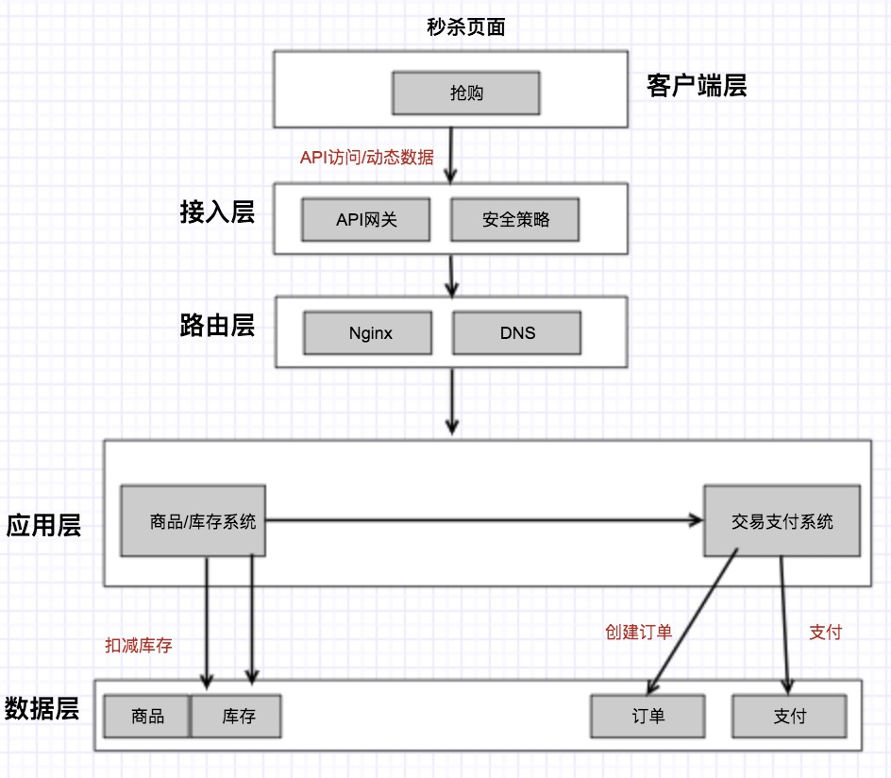
4.1 秒杀架构演进
阶段一：混合部署

Slide 36
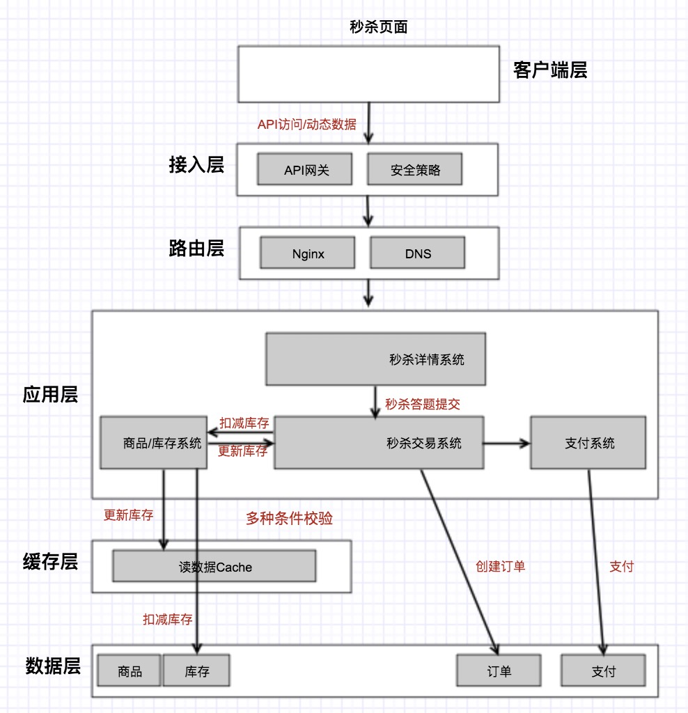
4.1 秒杀架构演进
阶段二：系统独立部署、答题
预计流量：10w/s

Slide 37
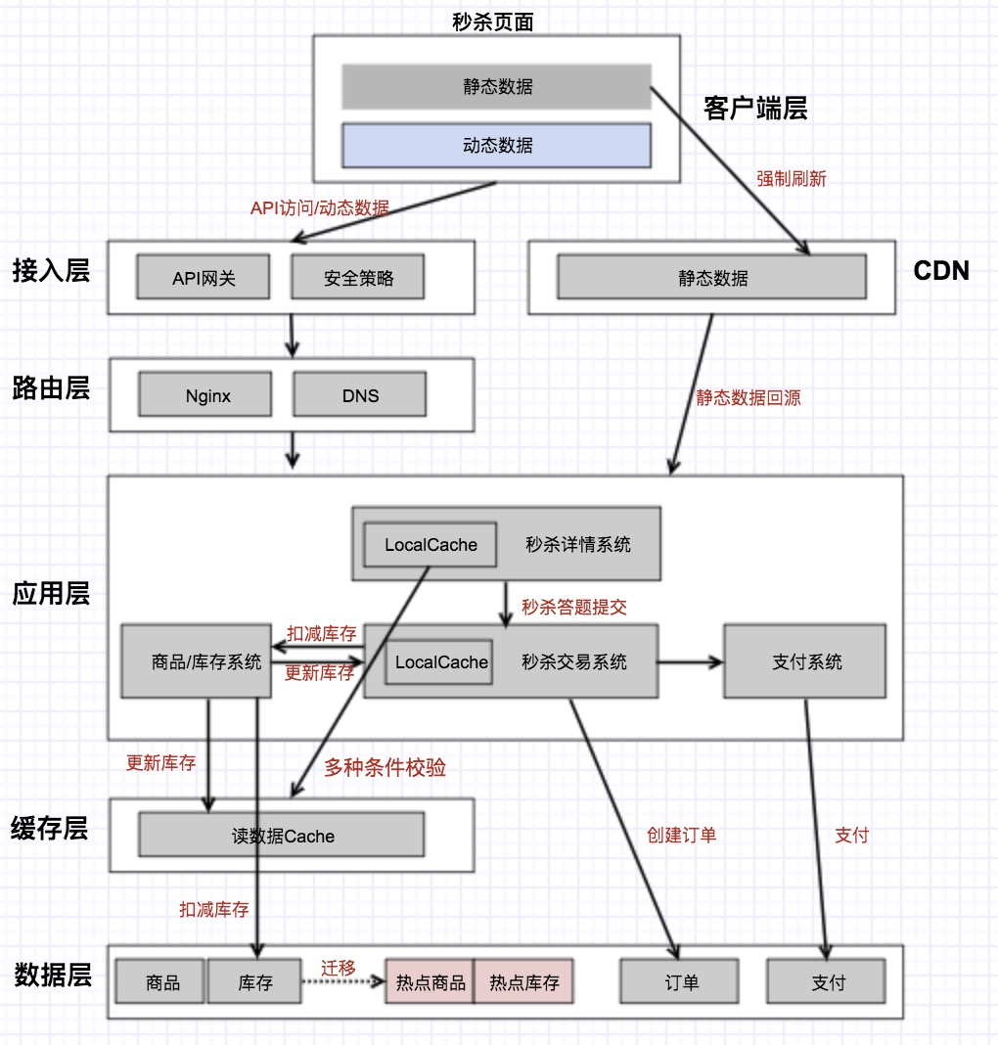
4.1 秒杀架构演进
阶段三：动静分离、限流保护、本地缓存
预计流量：100w/s

Slide 38
4.2 性能优化
内部优化
外部隔离
链路优化
应用性能优化
秒杀关键设计
集群流量控制
缓存设计
安全设计
Notes:
1、高性能 高可用拆成两个

Slide 39
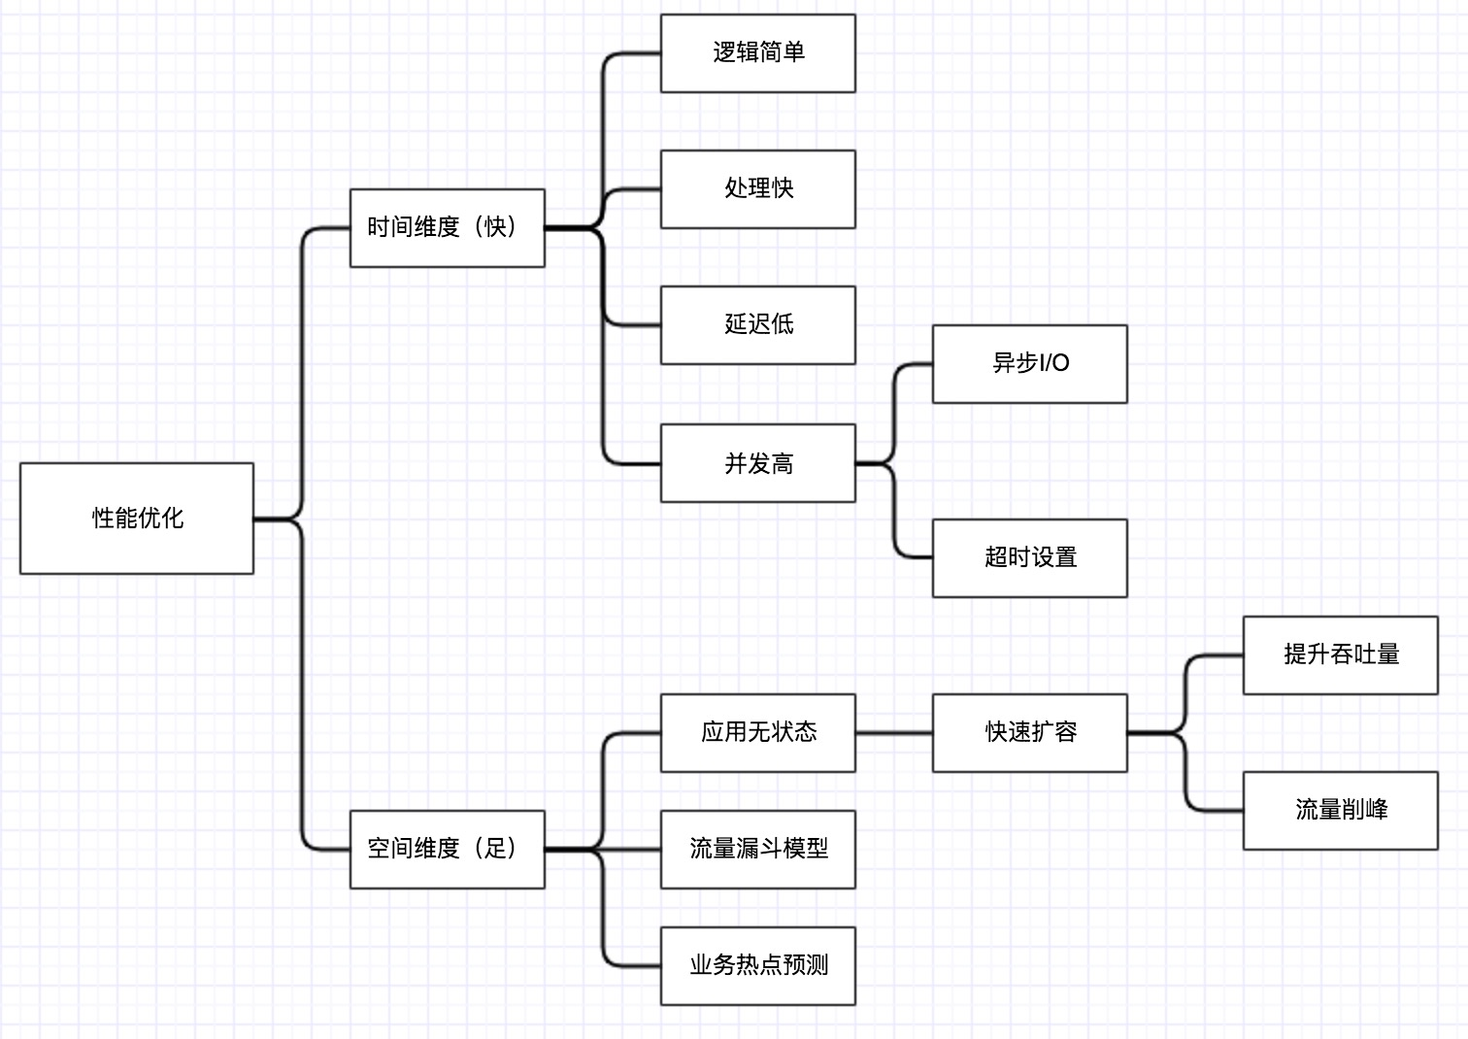
4.2.1 应用性能优化

Slide 40
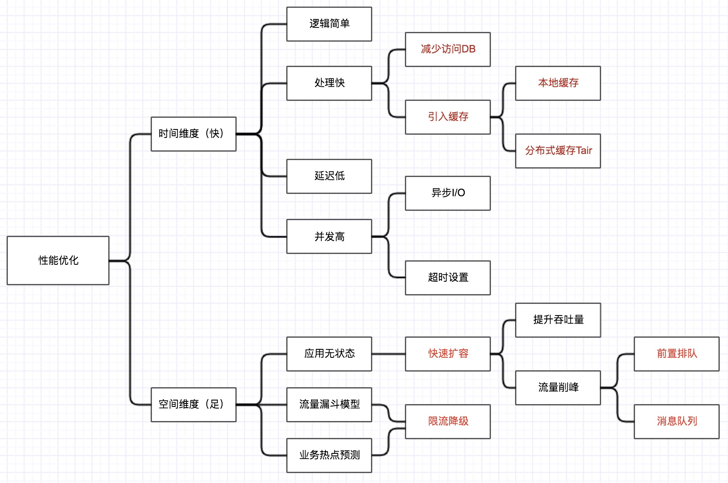
4.2.1 应用性能优化
Notes:
针对红色的部分，举例讲解
1、对强依赖进行限流，对弱依赖进行降级，对上游进行熔断

Slide 41
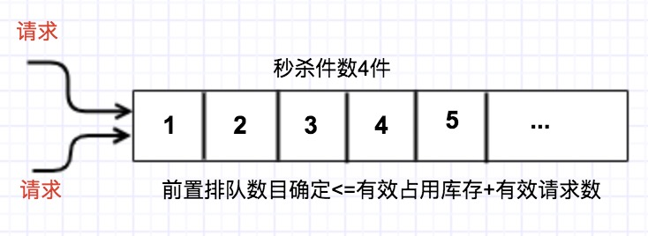
4.2.1 应用性能优化
Notes:
针对红色的部分，举例讲解
1、对强依赖进行限流，对弱依赖进行降级，对上游进行熔断

Slide 42
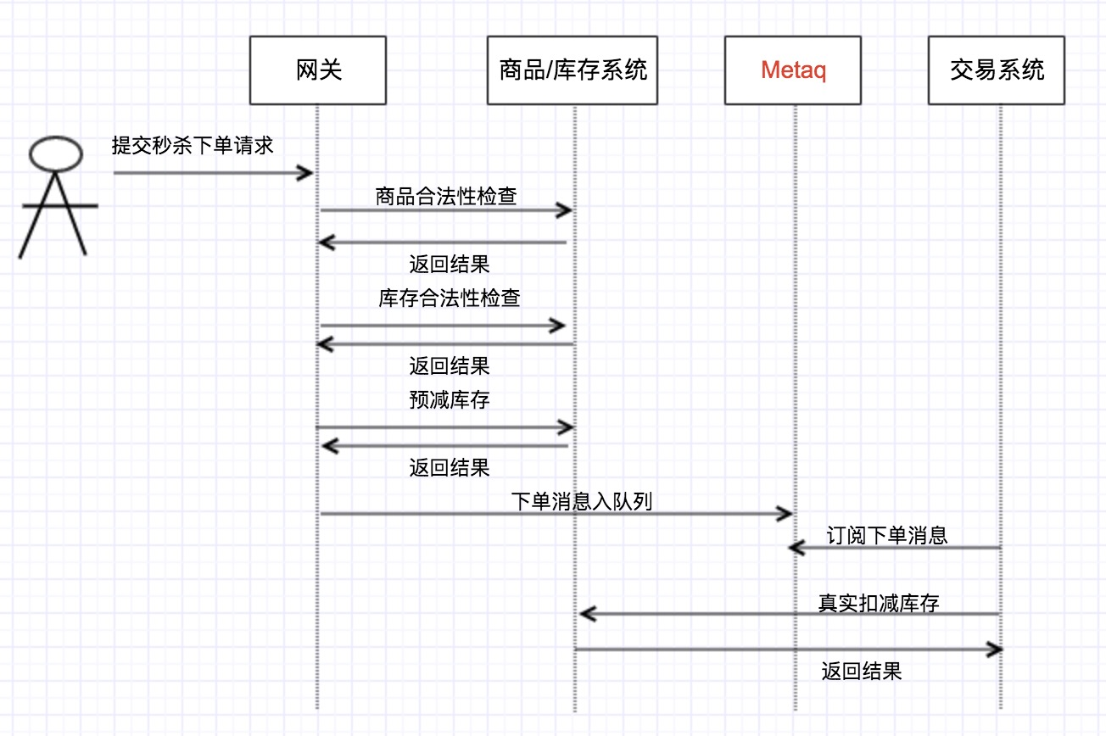
4.2.1 应用性能优化
Notes:
针对红色的部分，举例讲解
1、对强依赖进行限流，对弱依赖进行降级，对上游进行熔断

Slide 43
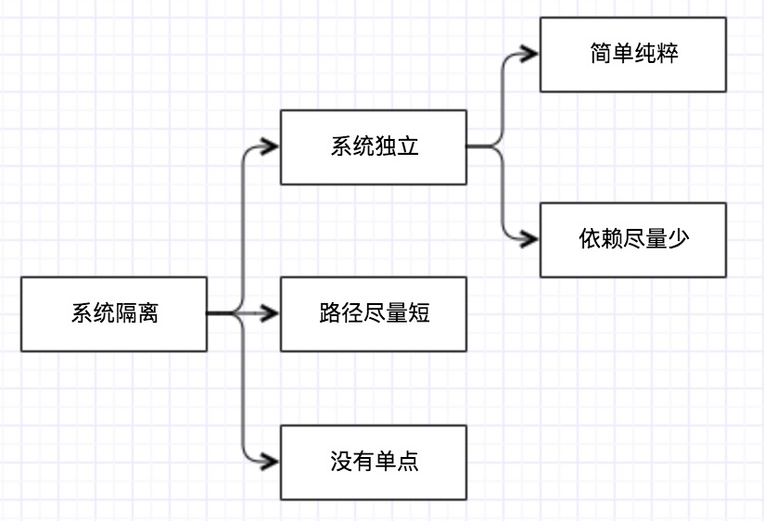
4.2.2 系统隔离

Slide 44
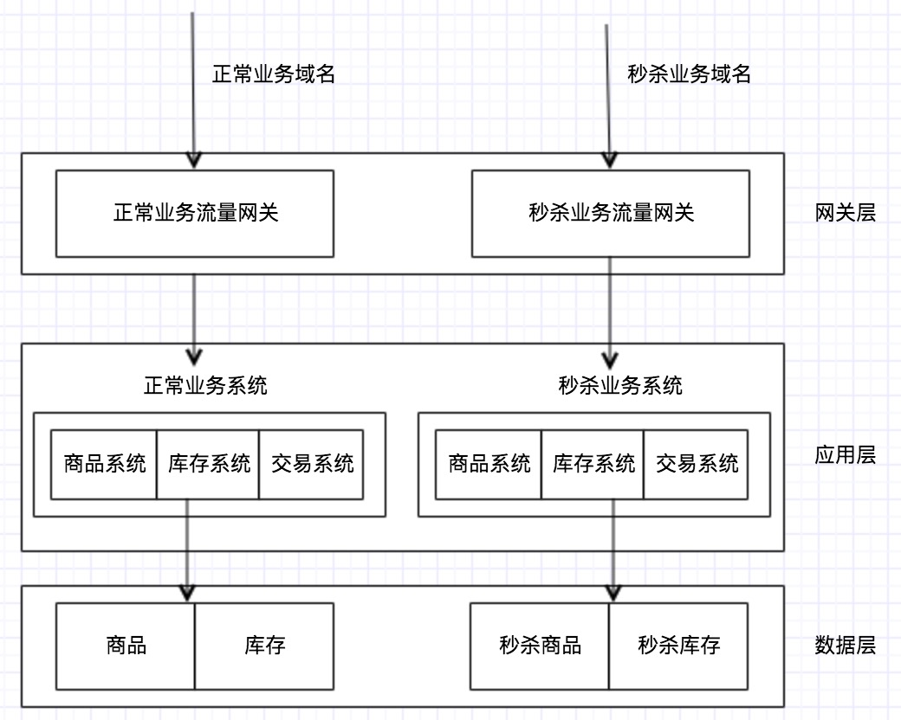
4.2.2 系统隔离

Slide 45
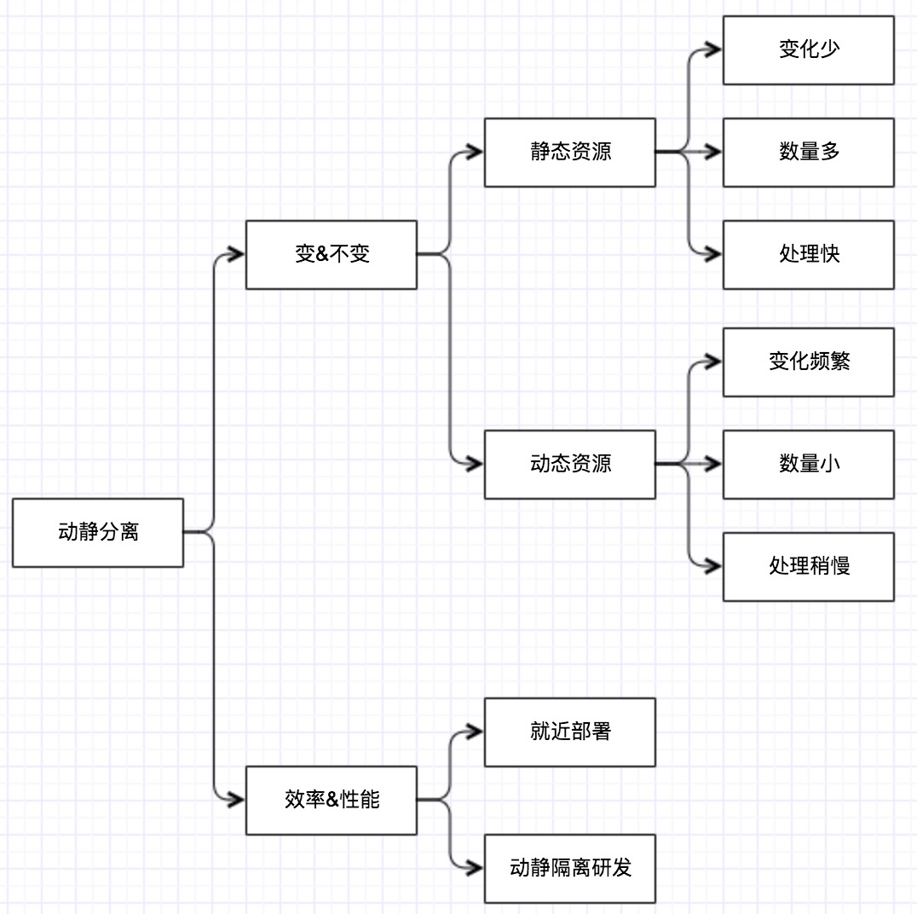
4.2.3 动静分离

Slide 46
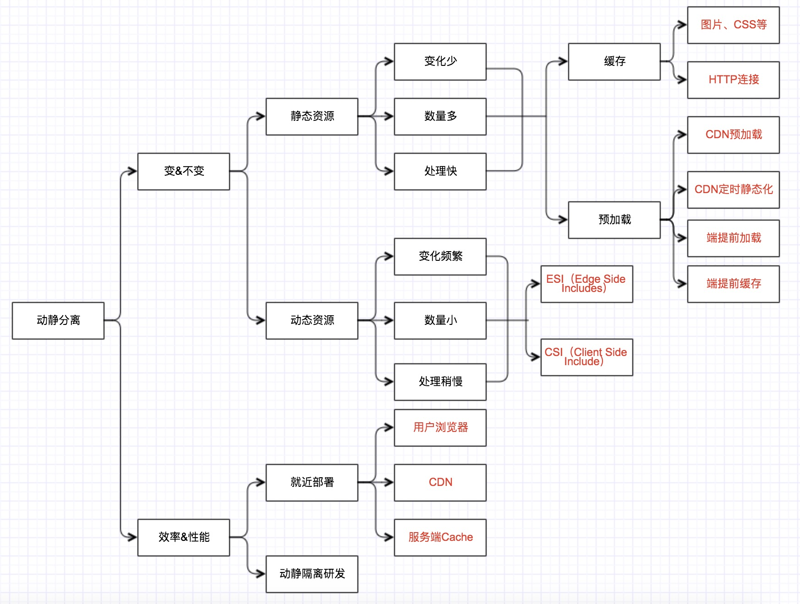
4.2.3 动静分离

Slide 47
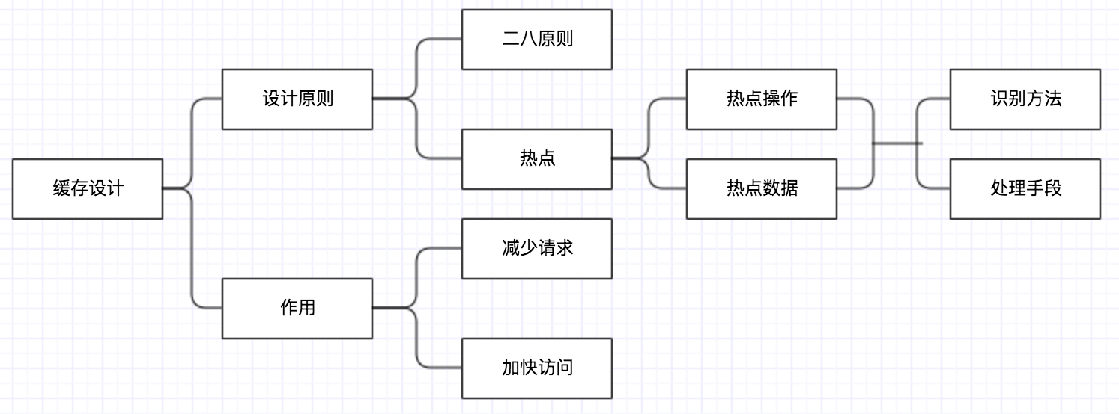
4.2.4 缓存设计

Slide 48
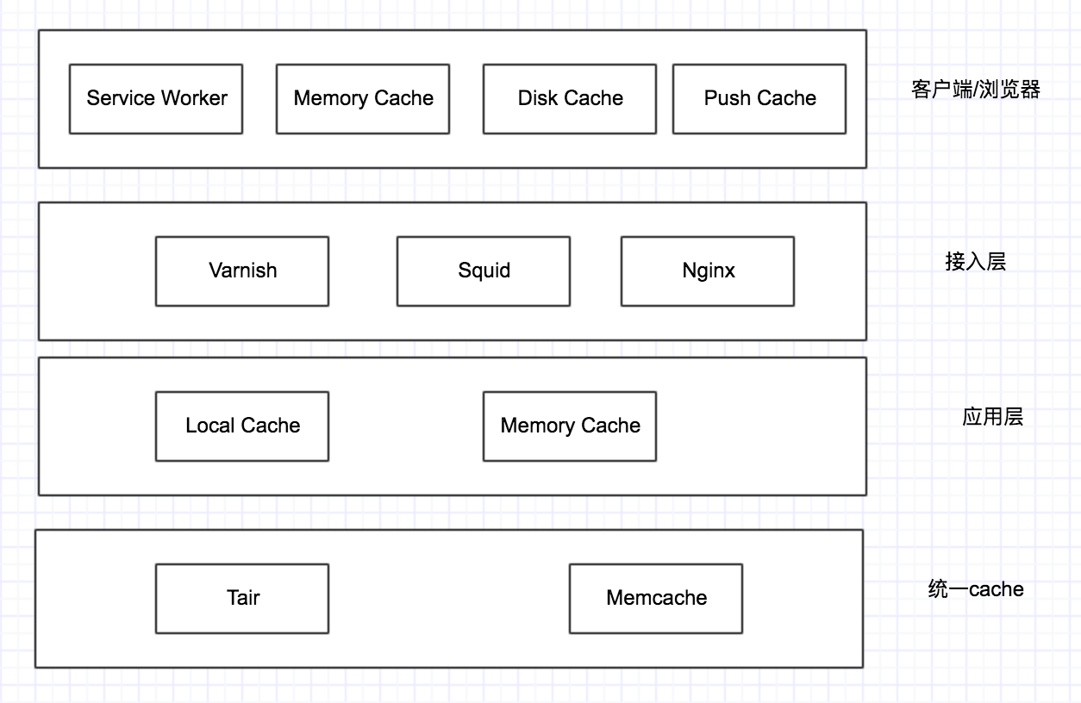
4.2.4 缓存设计
Notes:
缓存击穿、缓存失效、缓存雪崩

Slide 49
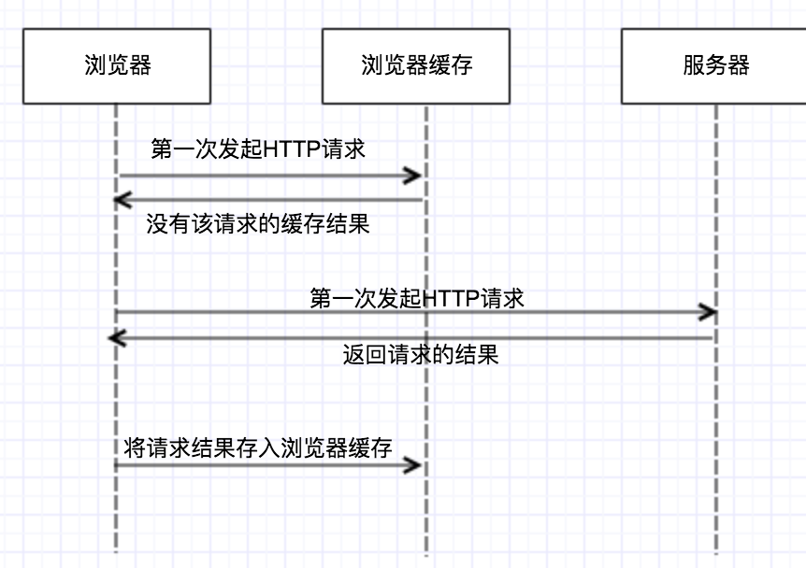
4.2.4 缓存设计

Slide 50
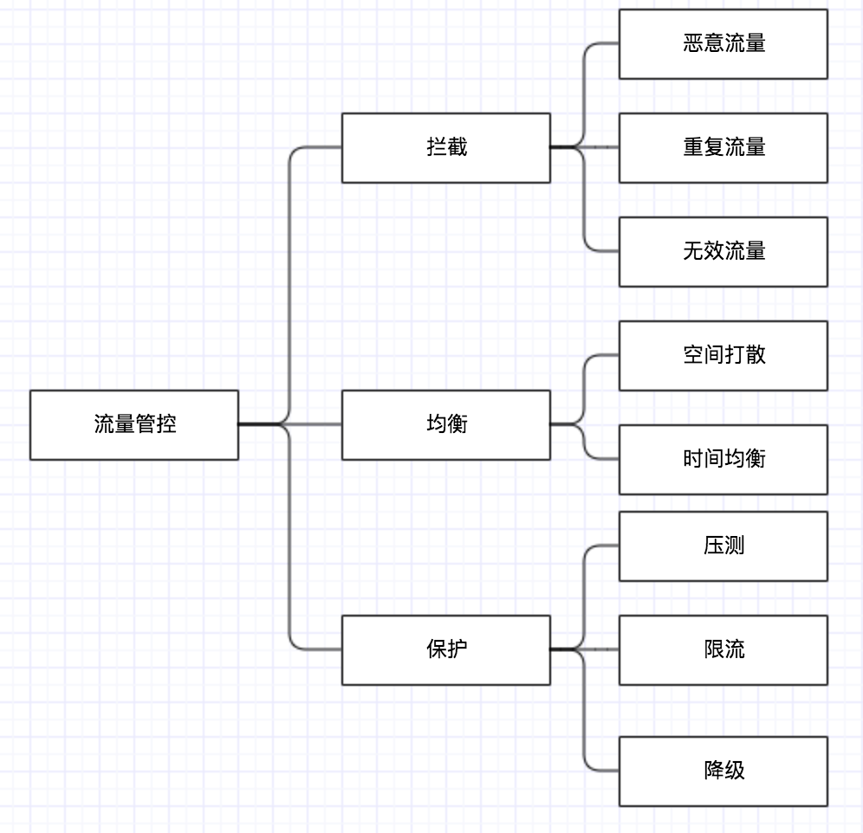
4.2.5 集群流量控制

Slide 51
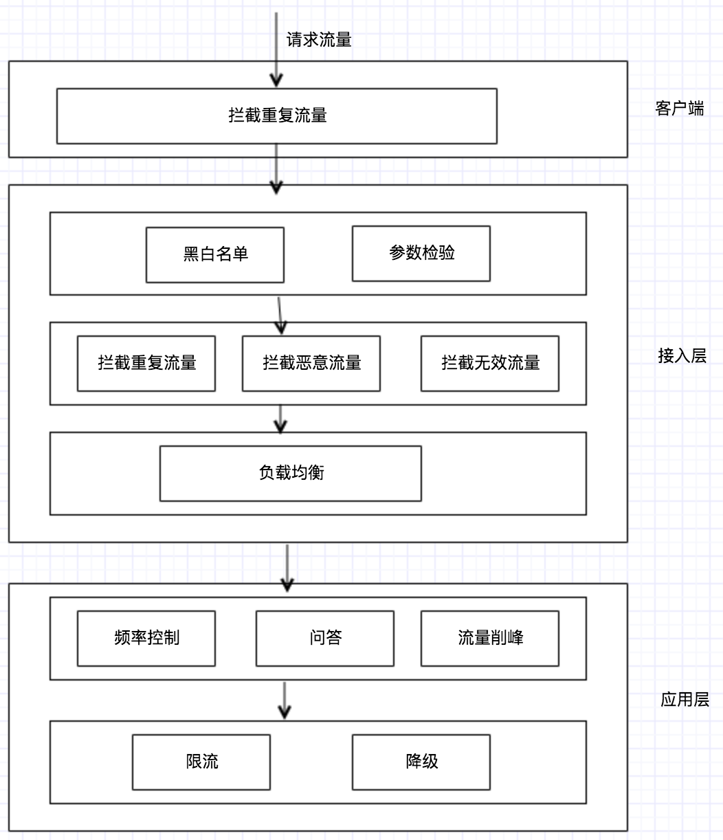
4.2.5 集群流量控制

Slide 52
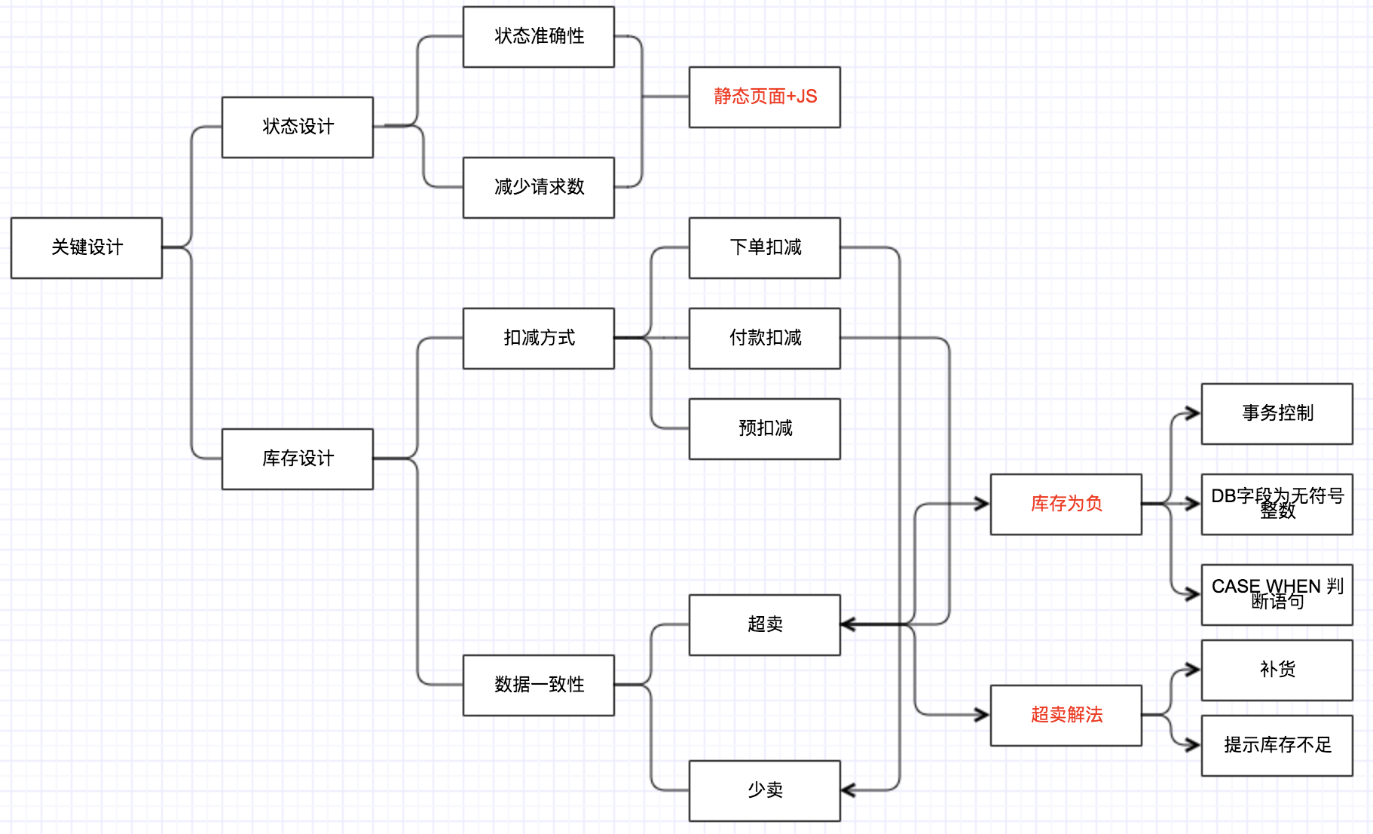
4.2.6 秒杀关键设计
Notes:
乐观锁、悲观锁

Slide 53
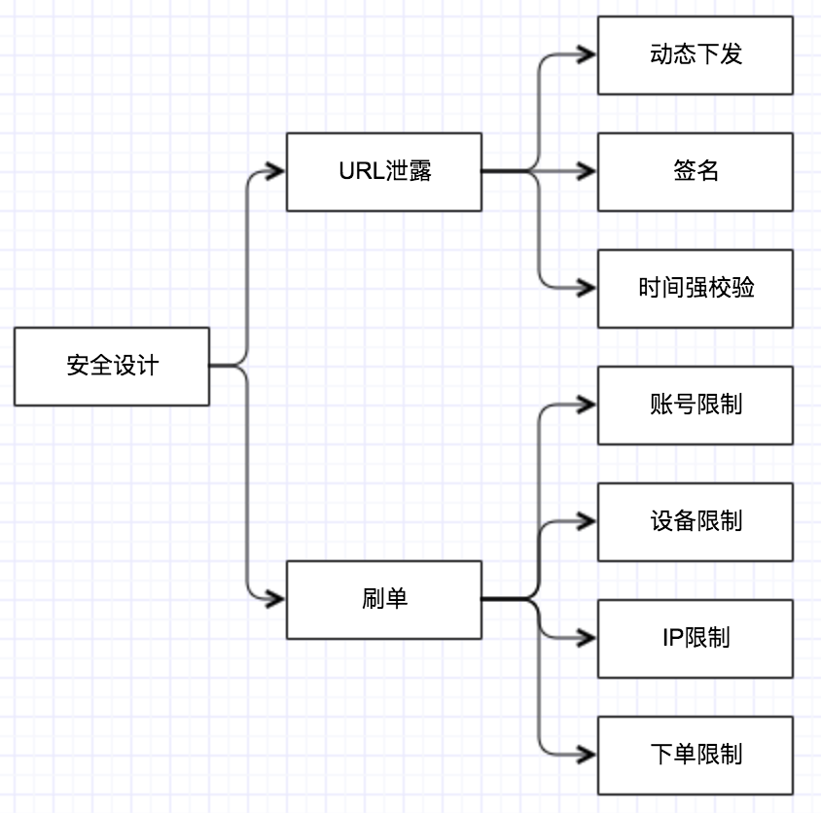
4.2.7 安全设计

Slide 54
4.3 本章小结
高并发优化的核心
少请求
少读
少写
读少
写少
数据一致性
强一致性
弱一致性
最终一致性

Slide 55
谢谢！

